Slide 1
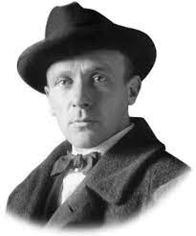
Михайло Опанасович Булгаков
(18910-1940)
«Собаче серце» як метафора соціальних експериментів революційної доби. Конфлікт натовпу, масової свідомості та інтелекту, культури. Персонажі-«двійники» (Шаріков-Швондер)

Slide 2
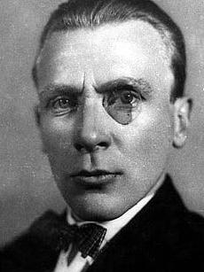
М. Булгаков вважав, що ситуація, яка склалася в перші десятиліття після Жовтневої революції, трагічна. Люди перетворені на сіру, однорідну, безлику масу. Змінились поняття про вічні цінності. Переважають тупість, убогість, бездуховність, примітивність. Усе це викликає у письменника почуття неприязні, обурення. Мабуть, це і сприяло тому, що в перші десятиліття після Жовтневої революції з'явилися сатиричні твори.
М.Булгаков піднімає складні, філософські питання, відповідати на які доводиться кожному поколінню. Чи можна бездумно втручатися в природу? Якими шляхами треба йти, щоб світ став кращий, добріший, гуманніший?
Повість Булгакова розповідає не тільки про професора і його досліди, а й значний часовий відрізок цілої країни, яка в ті роки, переживала не найкращі післяреволюційні часи.
«Собаче серце» це зовсім не результат після проведеної операції, це спосіб життя і поведінка людини.

Slide 3
Повість М.Булгакова розповідає не тільки про професора і його досліди, а й значний часовий відрізок цілої країни, яка в ті роки, переживала не найкращі післяреволюційні часи.
«Собаче серце» це зовсім не результат після проведеної операції, це спосіб життя і поведінка людини
Навколо панує безгосподарність, нехлюйство, розруха, безробіття, процвітають крадіжки, неохайність, зовсім зникла краса і зовнішня, і душевна, засилля хамства і безкультурності.
Москва часів непу: з шикарними ресторанами і «їдальнею нормального харчування службовців Центральної Ради Народного Господарства», де варять щі «із смердючої солонини». У цій Москві живуть «пролетарі», «товариші» і «пани». Москва, яку революція вивернула навиворіт, де чистопородні пролетарі з почуттям переваги над тими, у кого родовід «підкачав», і надзвичайно низьким рівнем культури, «ущільнювали» московські будинки, де жили буржуї - інтелігенти. Те, що ця неприваблива картина дана очима собаки, робить її ще більше страхітливою: голод, крадіжки, убогість, хвороби, жорстокість, приниження. І коли з'являється «загадковий пан» і вабить собаку шматком ковбаси, розумний пес оцінює і себе і весь «світ голодних», зводячи все до узагальнення: «Рабська наша душа, підла доля»! Вірусом «раба» заряджені усі: і Шарик, і машиністочка, і кухар, і швейцар, і пацієнти професора, і навіть члени «будтовариства». Про стару Москву Шарик згадує з теплотою, бажає Царства Небесного панському кухареві графів Толстих, за його доброту і щедрість. Тоді голодувати не доводилося.

Slide 4
Повість «Собаче серце» написана 1925 року,
але дозволена для друку в СРСР лише у період «перебудови».
Рік публікації: 1968
Жанр: Сатира, Наукова фантастика
В основі сюжету повісті - експеримент, дослід
Асоціації до слова “експеримент”, “дослід”: науковий, небезпечний, вдалий; дослід хімічний, над тваринами.
Експерименти в науці проводяться для людини і заради людини, але не над людиною!
Тема твору – це неймовірний експеримент, який закінчується перетворенням собаки в людину, а також наслідки, до яких це призвело.
Експеримент по пересадці гіпофіза і сім’яних залоз людини бродячому собаці
Булгакова хвилює тема відповідальності учених за результати своїх експериментів. Його хвилює небувалий соціальний експеримент, результатом якого його організатори хотіли бачити нову людину. Наслідки експерименту виявилися несподіваними і трагічними. Письменник показує, що вийде, якщо насильно втручатися в природу.

Slide 5
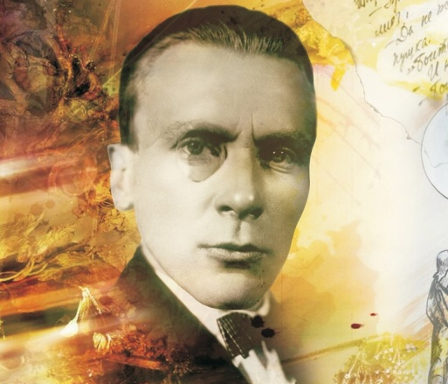
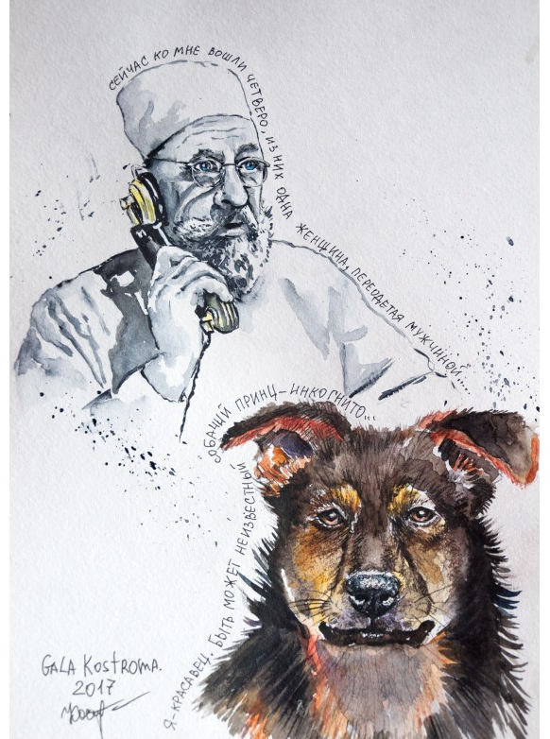
«Собаче серце» - сатирична фантастика, мета якої попередження про потенційні наслідки людської діяльності. «Собаче серце» - це твір, в якому автор відобразив свої ідеї, що стосуються необхідності невтручання в нормальний хід еволюції. Він вважає, що тут не можуть мати місце насильницькі, агресивні нововведення, що все має йти своїм шляхом розвитку.
Проблематика твору:
Втручання в закони природи (професор Преображенський слідує найкращим намірам, але результат виявляється прямо протилежним. Він змушений боротися з непередбаченими наслідками свого експерименту).
Взаємин інтелігенції і народу в післяреволюційний час. (В іронічних тонах Булгаков описує дурні бюрократичні зволікання і безкультур’я. Засуджує безграмотність, невігластво і дурість).
Еволюція чи революція як шлях розвитку людства.
Терор як засіб управління людьми.
Збереження культури під час революційних перетворень. Місце культури в системі суспільних цінностей.
Відповідальність людини за результати своєї діяльності.

Slide 6
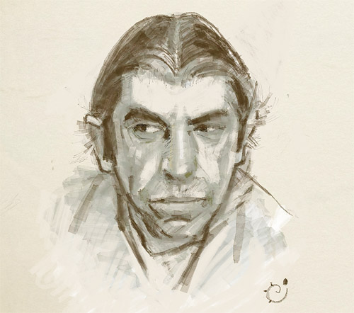
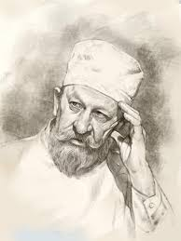
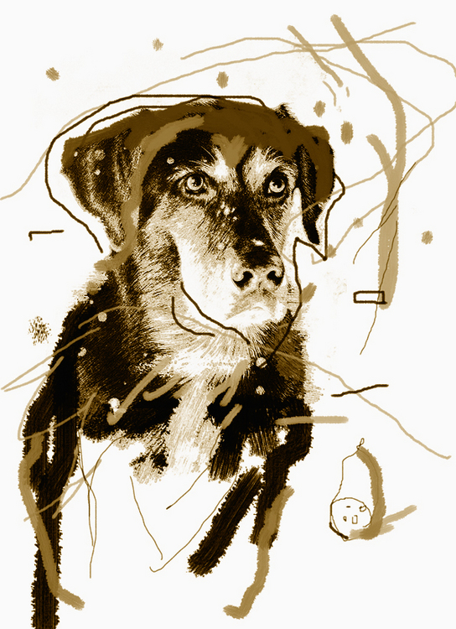
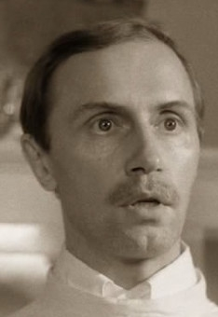
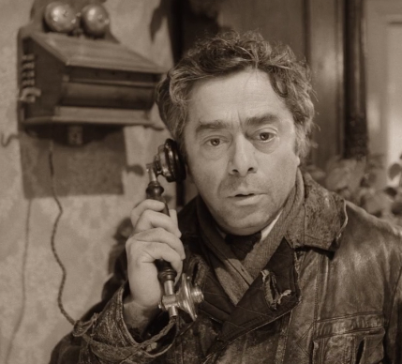
Головні персонажі
Шаріков Поліграф Поліграфович – Шарик, якому вживили людський мозок від загиблого пияки Чугункіна
Шарик – бродячий собака, що потрапив під експеримент з перетворенням
Філіп Преображенський – професор медицини, представник інтелігенції. Противиться новому століттю, де героями стають не освічені люди, як він, а з пролетарського класу
Іван Арнольдович Борменталь – асистент і учень Преображенського, якого він вважає світилом науки і підтримує всі його починання
Швондер – голова житлового господарства будинку, де проживає Преображенський, комуніст, намагається прищепити свої ідеї Шарикову
Другорядні персонажі:
Друкарка – по службі Шарикова, його подруга
Кухарка в будинку Преображенського – Дарина Петрівна
Покоївка професора – Зіна, молода дівчина, інколи асистує в якості медсестри

Slide 7
Професор Преображенський:
Приймає пацієнтів, які хочуть омолодитися. Готовий допомогти їм за гарний гонорар.
Розмірковує про культуру їжі, про пролетарський клас, про норми пристойності.
Радив своєму асистентові не читати до обіду радянських газет, щоб уникнути проблем із травленням.
Вважає, що пролетаріату потрібно займатися справою, боротися з розрухою, а не співати революційні пісні.
Винайшов спосіб перетворити тварину на людину.
Думає, як можна змінити долю Шарикова.
Перетворивши собаку на людину, займається його вихованням.
Не вдається з собаки зробити “людину”. Людський мозок погано функціонує у собаки,
чиє серце продовжує відчувати себе твариною.
Визнає свою помилку. Повторна операція.
Професор Преображенський не залишає думки зробити з Шарикова людину. Він сподівається на еволюцію, поступовий розвиток. Але розвитку немає і не буде, якщо сама людина до нього не прагне.

Slide 8
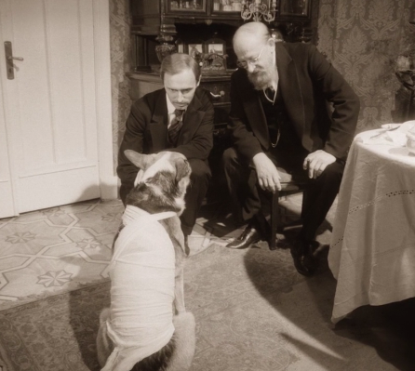
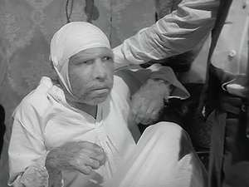
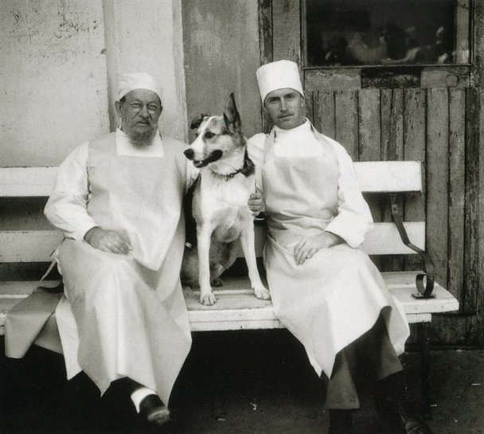
Шарика оперують. Йому пересадили органи, взяті від людського трупа. На думку медиків, це відкриє нові горизонти в дослідженні механізмів омолодження.
Операція пройшла вдало. Борменталь веде щоденник, де описує зміни в поведінці колишнього пса. У Шарика змінюється форма черепа, випадає шерсть, відбувається інтенсивний ріст кісток. Лай поступово стає схожий на людський голос. Вимовляє дивні слова – читає, тільки з кінця. Висновок: досягли не омолодження, а повного перетворення собаки в людину. Займаються вихованням Шарикова. Професор намагається привити йому правила етикету, пропонує книжки для читання. Шариков поводить себе не пристойно і Борменталь пропонує Преображенському отруїти його. За всі витівки Шарикова професор і асистент присипляють його і готують до операції. Псу повернули його гіпофіз, і він, ставши Шариком, продовжив жити в квартирі професора

Slide 9
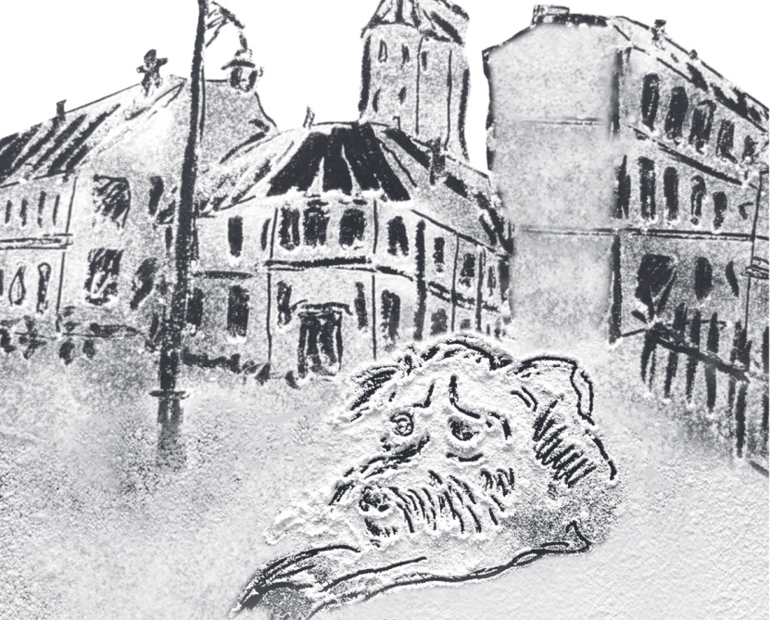
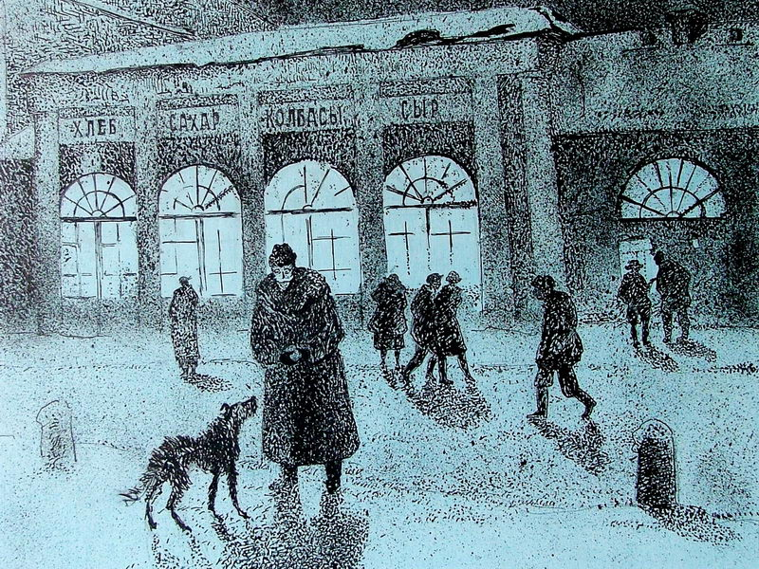
Шарик:
Бездомний пес.
Страждає від холоду і болю в боці в московському дворику.
Міркує про своє життя, аналізує людський побут і типи людей.
Не подобаються швейцари і двірники.
Вміє розпізнавати букви на магазинних вивісках.
Приймає ковбасу від багато вдягненого пана і йде за ним.
Зі страху бігає по квартирі.
Присипляють і лікують йому хвору лапу.
Прокинувшись, стежить за тим, як лікар приймає пацієнтів.
Оговтується від ран, звикає до квартири.
Купили йому статусний нашийник, смачно годують.
Роблять операцію по пересадці гіпофізу.
(Шарик - розумна істота, він здатний міркувати, робити висновки, він навіть уміє читати.)

Slide 10
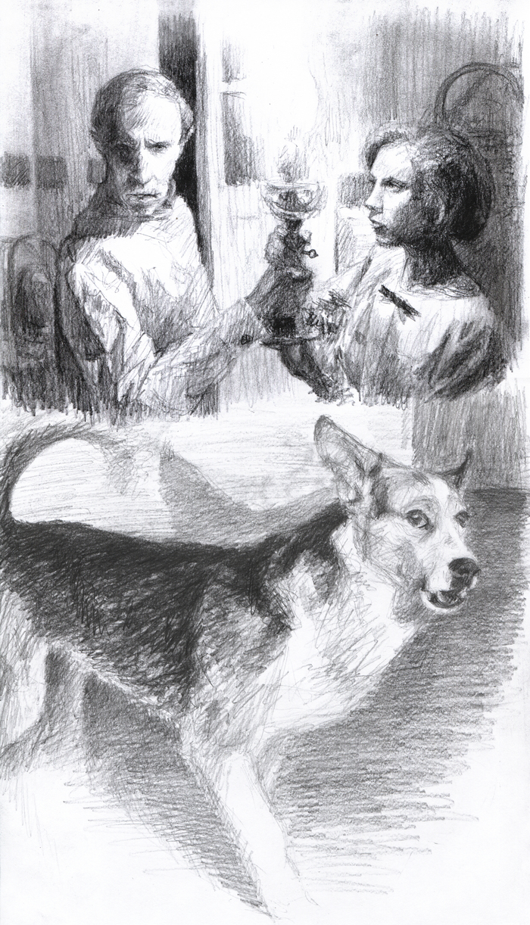
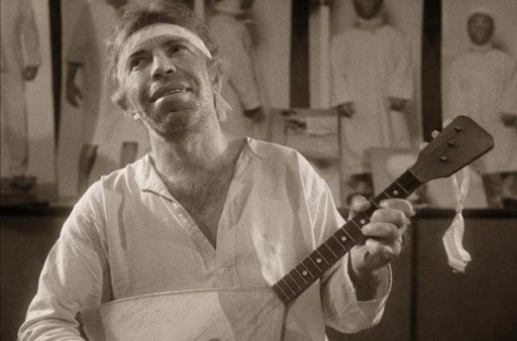
Донором для створення Шарикова – нової людини ста Клим Григорович Чугункин, 25 років, неодружений. Безпартійний, судився три рази і виправданий: вперше завдяки недоліку доказів, другий раз походження врятувало, в третій раз - умовно каторга на 15 років. Крадіжки. Професія - гра на балалайці по корчмах. Малого зросту, погано складений. Печінка розширена (алкоголь). Причина смерті - удар ножем в серце в пивній «Стоп-сигнал» у Преображенської застави.

Slide 11
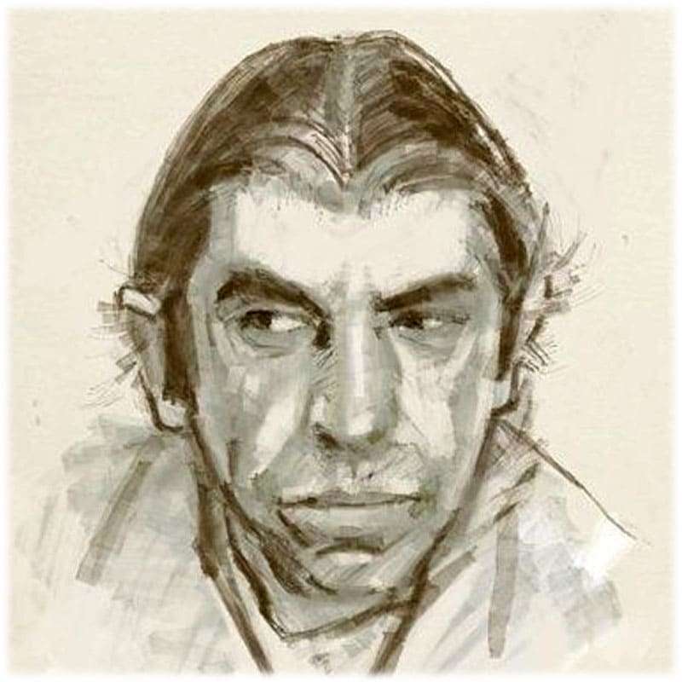
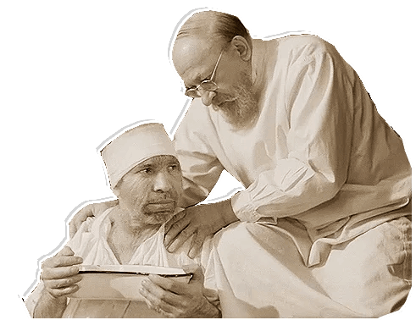
Поліграф Поліграфович Шариков:
Не прагне до освоєння етикету.
Під впливом будкома набуває мінімальний запас слів і просить зробити йому паспорт.
Сам підбирає собі ім’я і прізвище.
Зробив погром у ванній кімнаті через кота. Хочуть виселити, але не вдається.
Вживає на обід спиртні напої.
Бажає розваг.
Вимагає у професора дозвіл на проживання.
Займається крадіжкою.
Привів у будинок сторонніх. За це позбавлений улюблених речей.
Влаштовується на роботу – завідувачем відділу по позбавленню міста від бродячих тварин.
Приводить додому наречену – колегу зі служби.
Звинуватив Преображенського і Борменталя, що вони задумали вбити його і Швондера, агітували проти радянської влади….
За всі витівки Шарикова професор і асистент присипляють його і готують до операції
Шариков - модель нового «трудового елементу», пролетаріату, який не поважає минуле, думає, що йому все дозволено і усі повинні йому підкорятись.

Slide 12
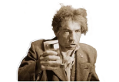
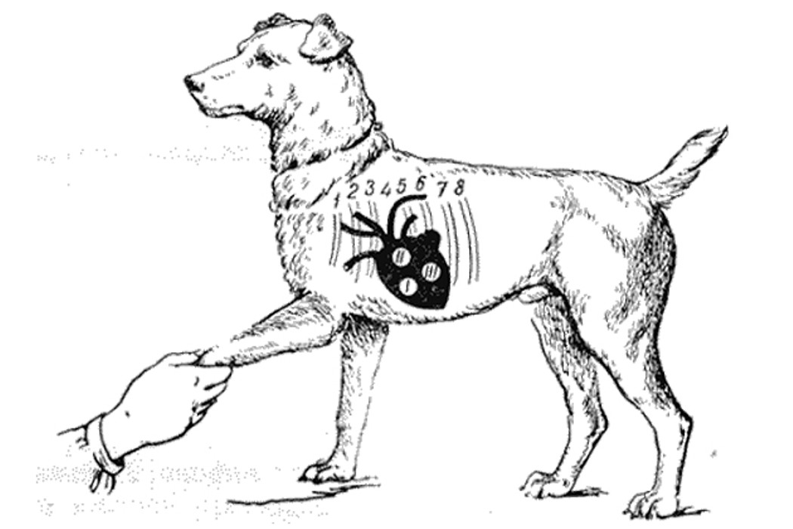
Шарик | Шариков
Обидва відчували глибоку ненависть до кішок, виявилися хитрими, але довірливими «особистостями»
Поранений, побитий не тільки життям, а й людьми. Від оточуючих бачить тільки агресію, морально розчавлений, втомлений від навколишнього хаосу. Не сподівався вижити і готувався до неминучої загибелі. Потрапивши в квартиру Преображенського, не вірить своєму щастю. Всі свої “провини” робить через страх, не давався нікому в руки, при цьому шарахаючись і ламаючи меблі. Після операції Шарик став стрімко змінюватися не тільки зовні, але і внутрішньо. |  | За натурою був нахабний, жадібний, хтивий тип. Не був вдячний професорові за “порятунок”, погрожував “розправою”. Під впливом Швондера всіляко дошкуляв професору, чинив скандали, бешкетував, намагався встановлювати свої закони. Всі людські пороки Булгаков вклав в Шарикова: озлобленість, вульгарність, заздрість, невігластво, дурість і неповагу до інших. Професор і Борменталь приймають рішення позбавити суспільство від агресивно налаштованої “істоти”.
Радіє теплу, турботі, їжі і, врешті-решт, тому, що він ще живий

Slide 13

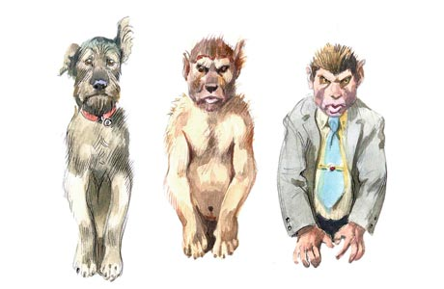
Шарик | Шариков
Добродушний Нещасний Відданий Милий Довірливий Хитрий | Неписьменний Невихований Зухвалий Грубий Самовпевнений Жорстокий Продажний Підлий Безкультурний Бездушна істота Споживач
Поліграф Поліграфович Шариков, вийшов в результаті «невдалого» досліду з імплантацією в собаку людського гіпофіза. Автор «нагороджує» його майже всіма людськими вадами. Він буквально перетворює життя професора в пекло. Невігластво, неповага до оточуючих, хамство, злодійство – ось постійні супутники Поліграфа.
Автор показує, як змінилися цінності і підвалини людства, як знецінилися справжні почуття, як процвітала розруха і при цьому «зверху» на все беззаконня, закривали очі.

Slide 14
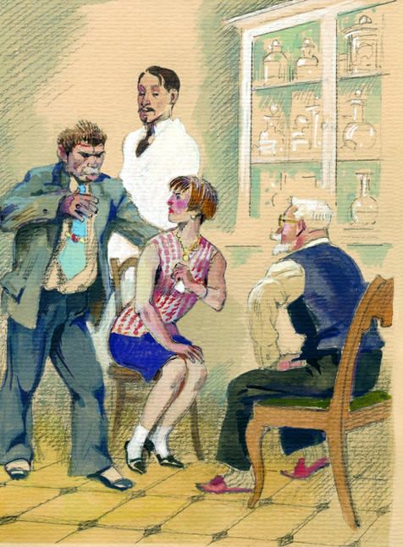
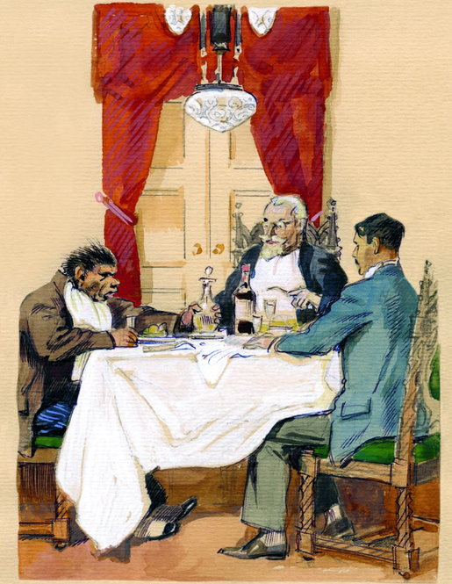
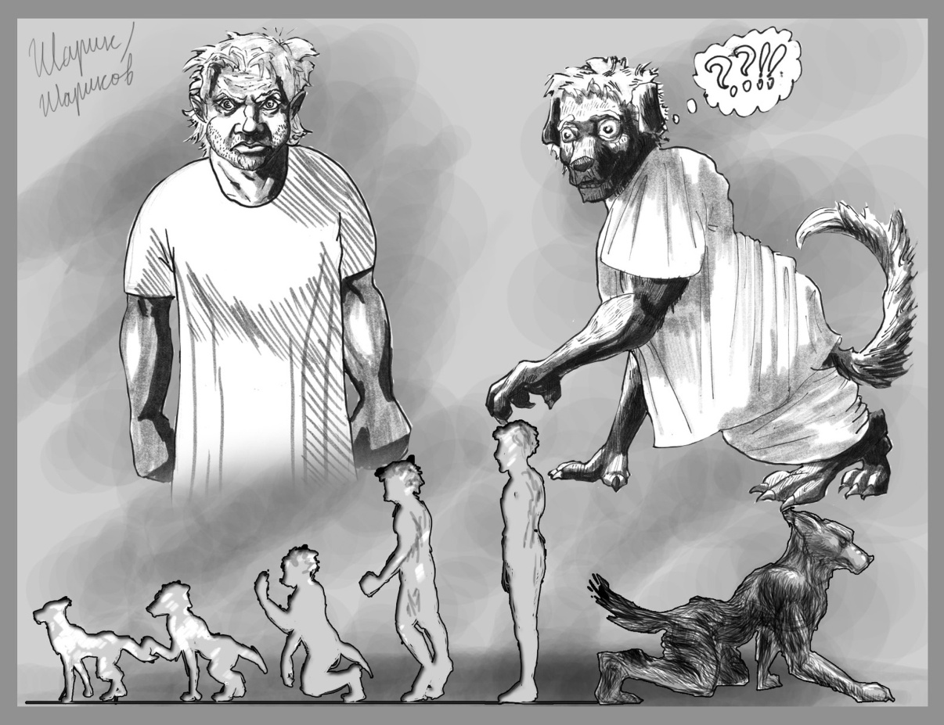
Шариков— грубий, нерозвинений, самовпевнений і зухвалий, хоче вибитися в люди, стати не гірше інших. Постійно вживає нецензурні слова, палить, смітячи недопалками, ловить бліх, краде, любить спиртне, ласий до жінок. Він не може зрозуміти, що для того, щоб бути людиною, потрібно пройти шлях довгого духовного розвитку, потрібно працювати над підвищенням інтелекту, розширенням кругозору, оволодінням знаннями.

Slide 15
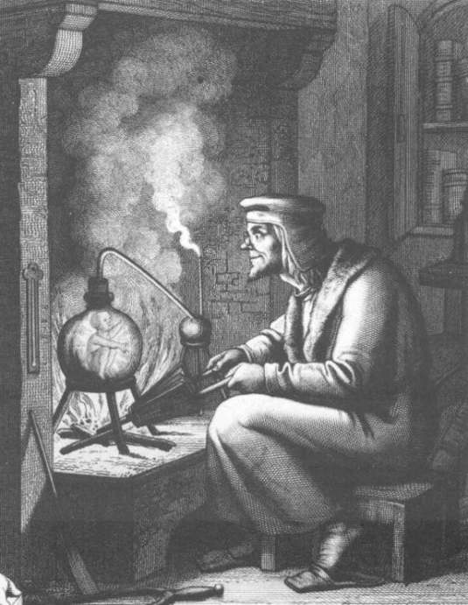
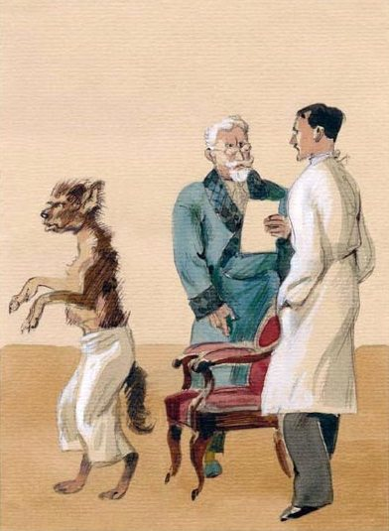
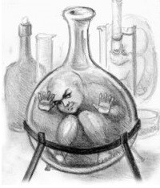
Гомункул, гомункулус (від лат. людина) – маленька людина (людинка) - в уявленнях середньовічних алхіміків, істота, подібна до людини, яку можна створити штучним шляхом. Створення гомункула вважалося вершиною людської науки і разом з тим втілювання гріха, оскільки штучна істота не має душі.
Поліграф Поліграфович - результат експерименту - людина з серцем собаки. Він бреше, краде, пише доноси, пиячить, тобто діє так, як істота із тваринною сутністю.
Шариков, ставши людиною, працює на державній службі вбивцею бездомних котів. Хоча, коли був собакою, ганьбив суспільство за те, що воно кривдить тварин.
Тобто, будучи людьми, ми є ще більшими тваринами, ніж вони самі. Простіше кажучи - у тварини - серце людяніше, а в людини, навпаки, "собаче серце". Та бувають винятки: людство саме відокремлює з маси мерзоти видатних геніїв,

Slide 16
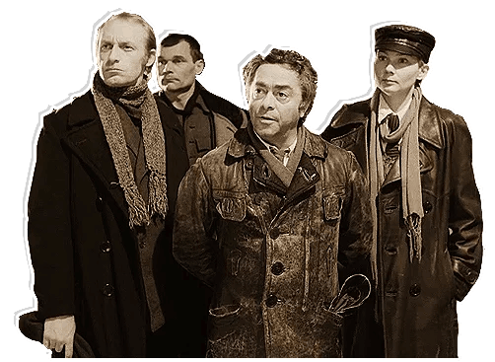
Швондер - це людина, у якої за душею немає нічого: він жалюгідний, хоча амбітний; злісний, він вважає себе улаштовувачем нового життя. Він робить ідеологічний вплив на Шарикова. Професор це помічає:«Ну так от, Швондер і є найголовніший дурень. Він не розуміє, що Шариков для нього грізніша небезпека, ніж для мене. Ну, зараз він всіляко намагається нацькувати його на мене міркуючи, що якщо хто-небудь у свою чергу нацькує Шарикова на самого Швондера, то від нього залишаться тільки ріжки та ніжки. У нього найпаршивіше серце з усіх, які існують в природі!»
Його принцип - відібрати і поділити. Він хоче отримувати від життя все, нічого не роблячи, заважаючи працювати таким, як Борменталь і Преображенський. Він вважає в праві нахабно розпоряджатися власністю людей, диктувати, де їм працювати, спати, приймати їжу. Швондер надає Шарикову соціальний статус, дає колишньому псові права, озброює «ідейною фразою». Це він робить не з людинолюбства, а лише для того, щоб показати свою владу, покомандувати «інтелігенцією». Для цього він провокує Шарикова, нацьковує його на професора. Звинувачує професора в ненависті до робітничого класу

Slide 17
Преображенський | Швондер
Кожен з героїв намагається за допомогою Поліграфа Поліграфовича досягти своїх цілей
Інтелігенція, благородний, займається улюбленою справою |  | Пролетар, фанатик режиму, не представляє життя “по той бік” і ні з ким не рахується
Чоловік у віці, розумний, освічений, впевнений у собі, уміє володіти собою, кращий фахівець ц своїй справі, не поділяє поглядів пролетаріату, відкрито заявляє, що такі режими можуть призвести до розрухи. Професор не заохочує лінь, пияцтво, намагається з Борменталем поставити Шарикова на правильний шлях |  | Молодий, дурний, дріб’язковий, підбурювач, все його вузьке мислення зводиться до споживчого режиму, думає, що з Шарикова може вийти повноцінна “робоча одиниця”.
Професор зважується на експеримент. Він упевнений, що це відкриття допоможе людству зробити крок до омолодження організму. Але організм пса після проведеної операції не омолодився, а сама тварина перетворилася в собаку. Професор до останнього бореться за свого пацієнта,наважується на повторну операцію, коли виникає реальна загроза власному життю. Визнав свою помилку |  | Швондер за допомогою Шарикова намагається забрати житлову площу у професора. Кожен раз він нацьковував Шарикова проти професора, вигадував для нього все нові “завдання”. Недооцінив інтелект і моральні переконання професора.

Slide 18
Чи треба було знищити Шарикова?
Так, він жив за рахунок професора, і відплачував за це хамством, грубістю.
Таку людину можна народити без експеримента.
Науковець відповідає за свої винаходи
В наш час багато людей змінюють свою зовнішність, але не задумуються над духовним розвитком. В наш час багато таких людей, як шарикови та швондери, необхідно боротися з такими якостями, як підлість, лживість, заздрість. Необхідно жити чесно, мати добре людське серце!

Slide 19
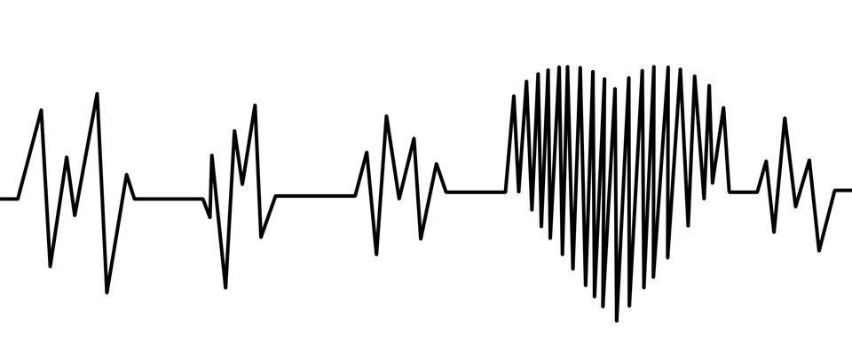
Хто винен, що експеримент не вдався?
Чи могла вийти хороша людина з доброго пса, якби на нього не вплинув Швондер?
Ні, перетворити собаку на людину, олюднити звіра - це ризикована і безуспішна операція. Це проти природи. Не випадково чутки про операцію професора Преображенського асоціюються у свідомості обивателя з «кінцем» світу
Чи є провина Преображенського? Так, сам того не бажаючи, Преображенський викликає до життя сили зла, які трохи не гублять його самого. Він несе відповідальність за своє втручання в природу, в те, що зовсім не знаходиться в його відомстві
Спадковість і виховання Швондера народжують агресивного, злого Шарикова, який несе загрозу не лише професорові Преображенському, але і самому Швондеру

Slide 20
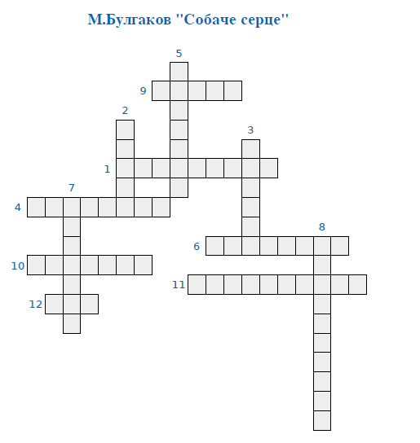
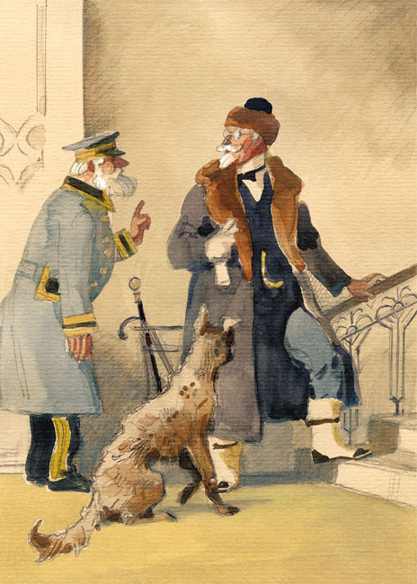
Картка 1
Розгадати кросворд

Slide 21
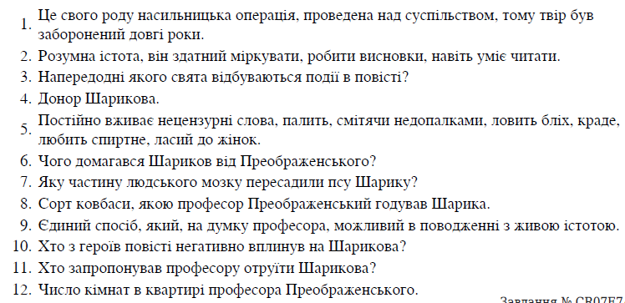


Запитання до кросворду

Slide 22
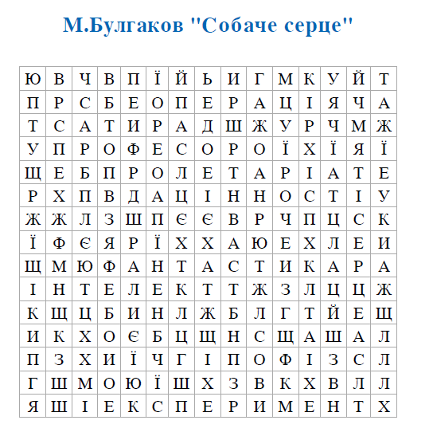
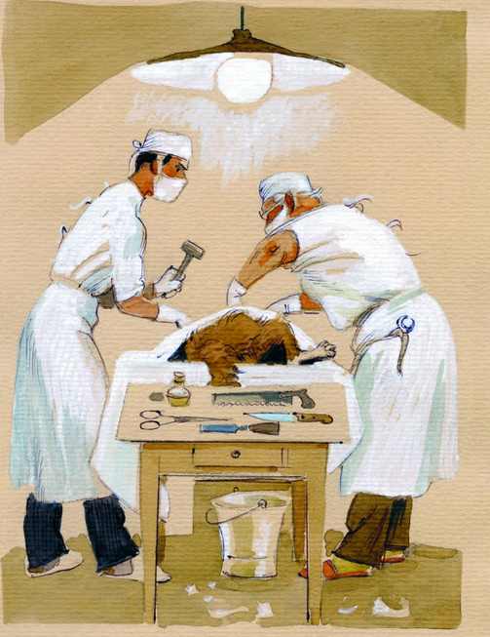
Знайти слова, пояснити, як вони пов’язані з твором

Slide 23
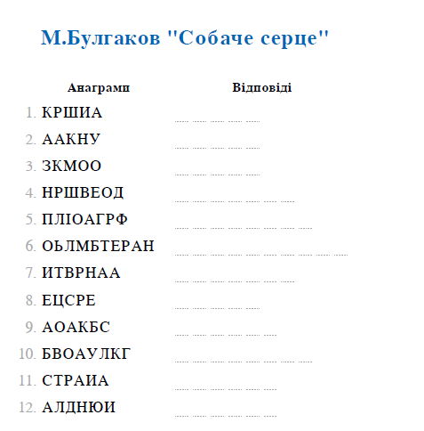

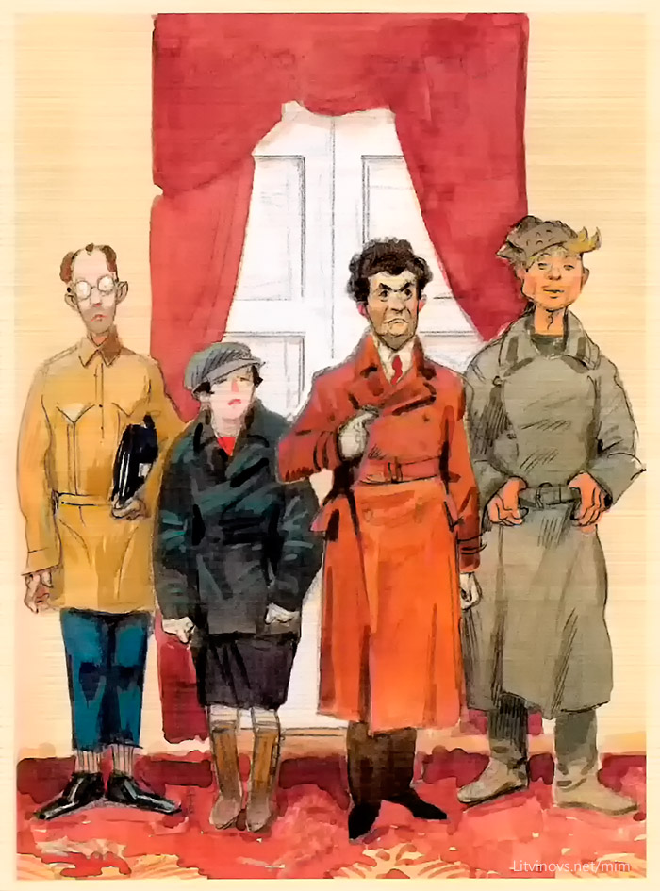
Картка 4

Slide 24
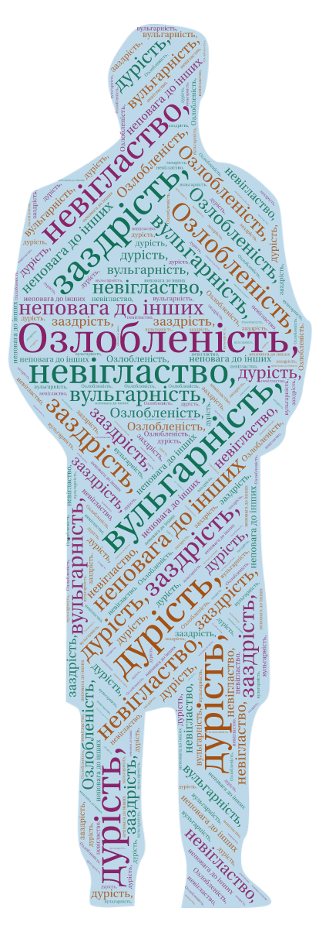
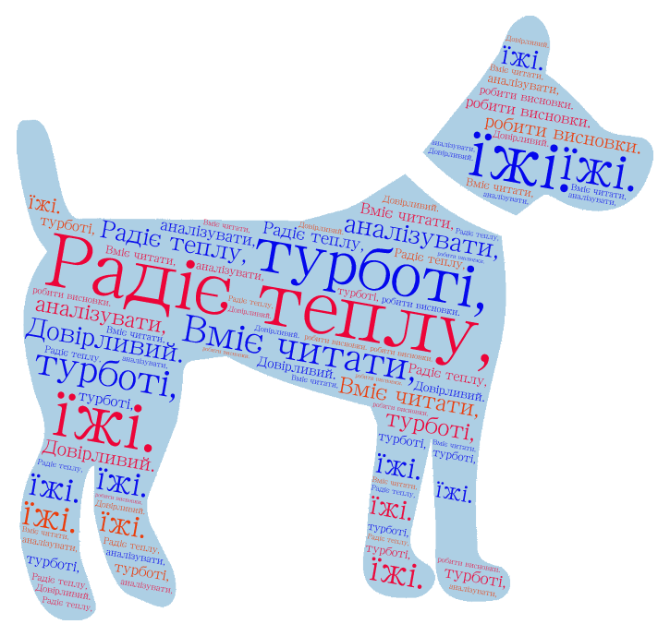
Картка 2
Якими рисами наділений Шариков?
Дати характеристику Шарику, прочитавши хмару слів

Slide 25

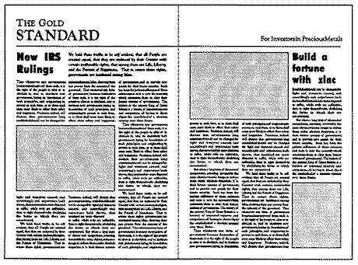
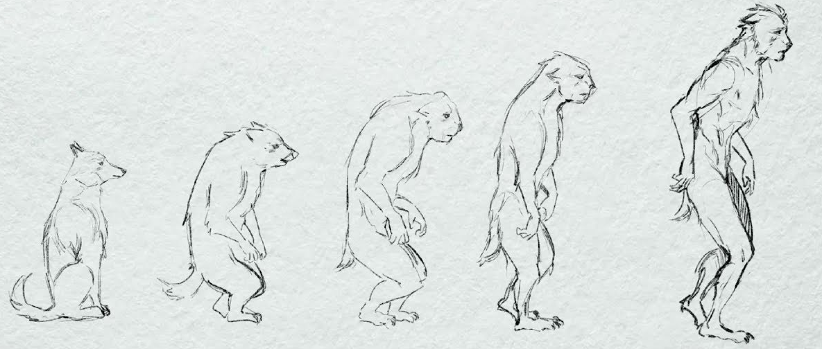
Картка 3
Сенсація

Slide 26
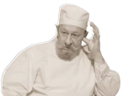


Пояснити цитати з повісті М.Булгакова “Собаче серце”
Усюди встигає той, хто нікуди не поспішає.
Людині без документів суворо заборонено існувати.
Ласкою. Єдиним способом, який можливий у поводженні з живою істотою. Терором нічого не вдієш із твариною, на якому ступені розвитку вона б не стояла. Це я стверджував, стверджую й буду стверджувати. Вони даремно гадають, що терор їм допоможе. Ні, ні, не допоможе, який би він не був: білий, червоний і навіть коричневий! Терор цілковито паралізує нервову систему.
Ви знаєте, я провів 30 спостережень у себе в клініці. І що ж ви думаєте? Пацієнти, які не читають газет, почуваються чудово. Ті ж, яких я спеціально примушував читати «Правду», — втрачали вагу. […] Мало того. Понижені колінні рефлекси, поганий апетит, пригнічений стан духу.

Slide 27
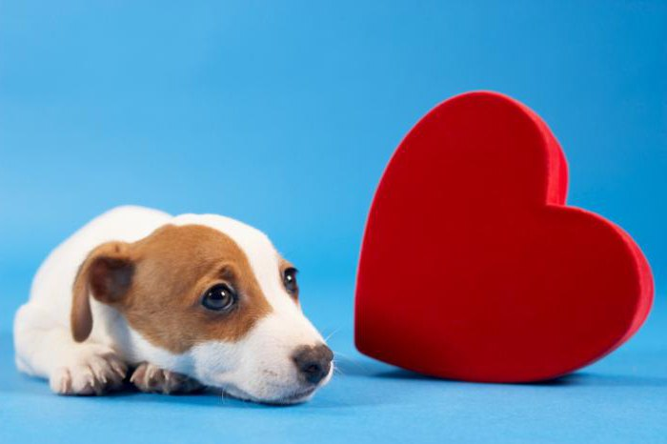
Пояснити прислів’я про собаку.
Як вони розкривають образ Шарикова?
Вдача собача, натура вовча.
Жив, як пес, а вмер, як собака.
З жиру собака біситься.
Собака на того не гавкає, чий хліб їсть.
Собака чує, хто його годує.
Кожен пес перед своїм порогом сміливий.
Не вір собаці, бо вкусить.
Свій пес найгірше кусає.
Собаці собача честь.
Така вже вдача собача.
Розкрити значення прислів’їв про серце
Вразив в саме серце.
Добре серце має.
Серця не навчиш.
Чим наповнене серце, те говорять уста.
Що на серці накипіло, те й сказав.

